Slide 1
SISTEMA DE CONTROL DE VERSIONES (VCS) Programación Web
Cano Cerritos Nancy Araceli

Slide 2
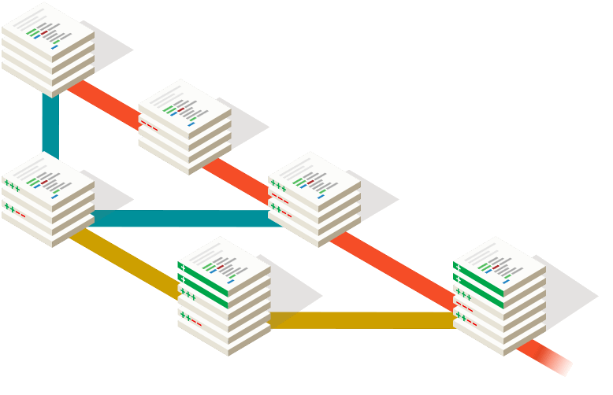
¿Qué es? Y ¿Para que nos sirve?
Es un sistema que registra los cabios realizados a un archivo o a un conjunto de archivos a lo largo del tiempo.
Nos ayuda a recuperar archivos perdidos.

Slide 3
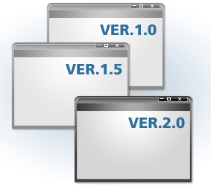
Permite revertir archivos y proyectos a un estado anterior.
Permite ver quien modifico por ultima vez algo, lo que nos ayuda a poder detectar algún problema que provoque errores.

Slide 4

Es un software de control de versiones que fue diseñado pensando en la eficiencia y la confiabilidad del mantenimiento de versiones de aplicaciones cuando éstas tienen un gran número de archivos de código fuente.

Slide 5
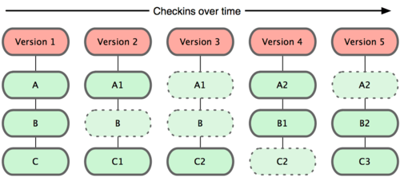
Funcionamiento
Almacena la información como instantáneas del proyecto a lo largo del tiempo.
Si los archivos no se han modificado, Git no almacena el archivo de nuevo, sólo un enlace al archivo anterior idéntico que ya tiene almacenado.

Slide 6
La mayoría de las operaciones en Git sólo necesitan archivos y recursos locales para operar.
Para navegar por la historia del proyecto, Git no necesita salir al servidor para obtener la historia y mostrártela, simplemente la lee directamente de nuestra base de datos local.

Slide 7
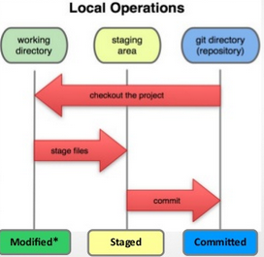
Estados y secciones:
Estados:
Confirmado(committed): significa que los datos están almacenados de manera segura en la base de datos local.
Modificado (modified):significa que hemos modificado el archivo pero sin confirmarlo a la base de datos.
Preparado(staged): significa que se a marcado un archivo modificado en su versión actual para que vaya en la próxima confirmación.

Slide 8

Secciones:
Working directory: es una copia de una versión del proyecto.
Staging area: Donde estarán las modificaciones que después irán en el commit (Git realiza un seguimiento de los archivos antes de confirmar).
Git directory: Una vez realizado el commit, tenemos el repositorio con una revisión nueva y por tanto, pasa automáticamente a “working directory" para hacer el siguiente ciclo de trabajo.

Slide 9
http://git-scm.com/book/es/v1/Empezando-Acerca-del-control-de-versiones
http://git-scm.com/book/es/v1/Empezando-Fundamentos-de-Git
http://www.slideshare.net/keopx/introduccion-a-git-38282760

